Slide 1


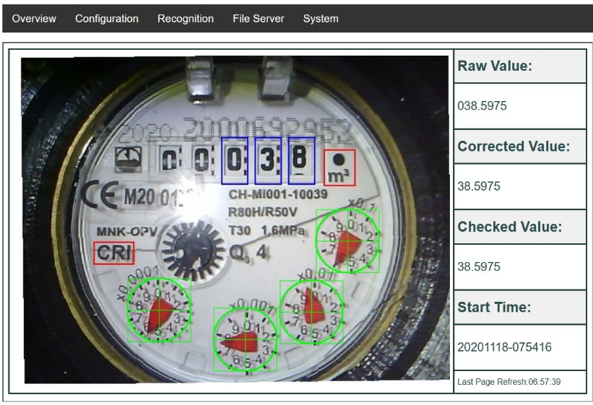
Projekt:
„AI on the edge“
ein KI-basiertes System zur optischen Zählerstanderkennung und automatisierten Datenverarbeitung entwickeln

Slide 2


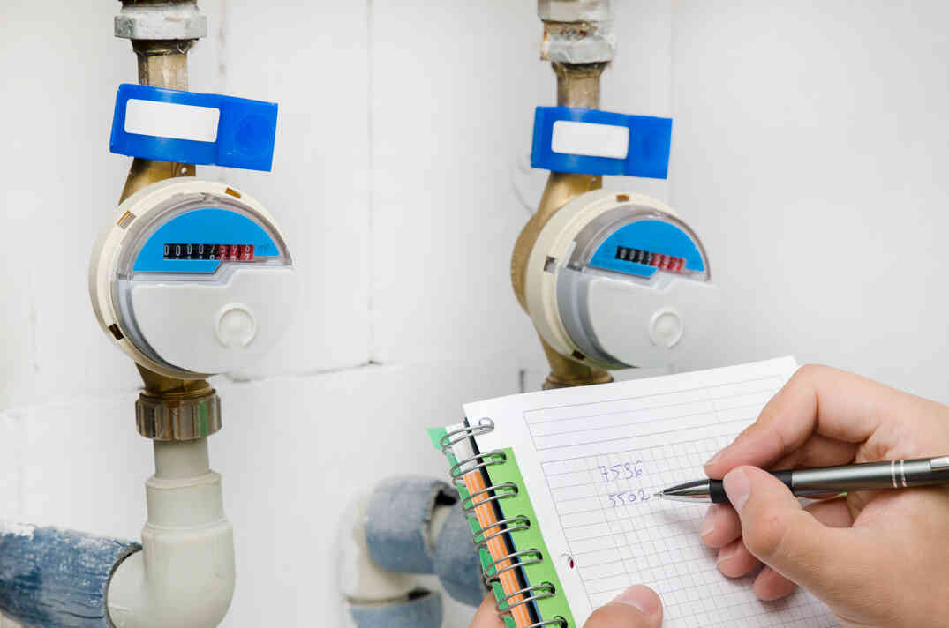
Worum geht´s konkret?
Ein Versorgungsunternehmen möchte Wasserzähler automatisch ablesen.
kameragestütztes System auf Basis künstlicher Intelligenz
kein Cloud-Zugriff – alles läuft lokal auf einem kleinen Mikrocontroller
Eure Aufgabe: Das System verstehen, aufbauen und testen.
📸 Zielgerät: ESP32-CAM + TFLite-Modell

Slide 3
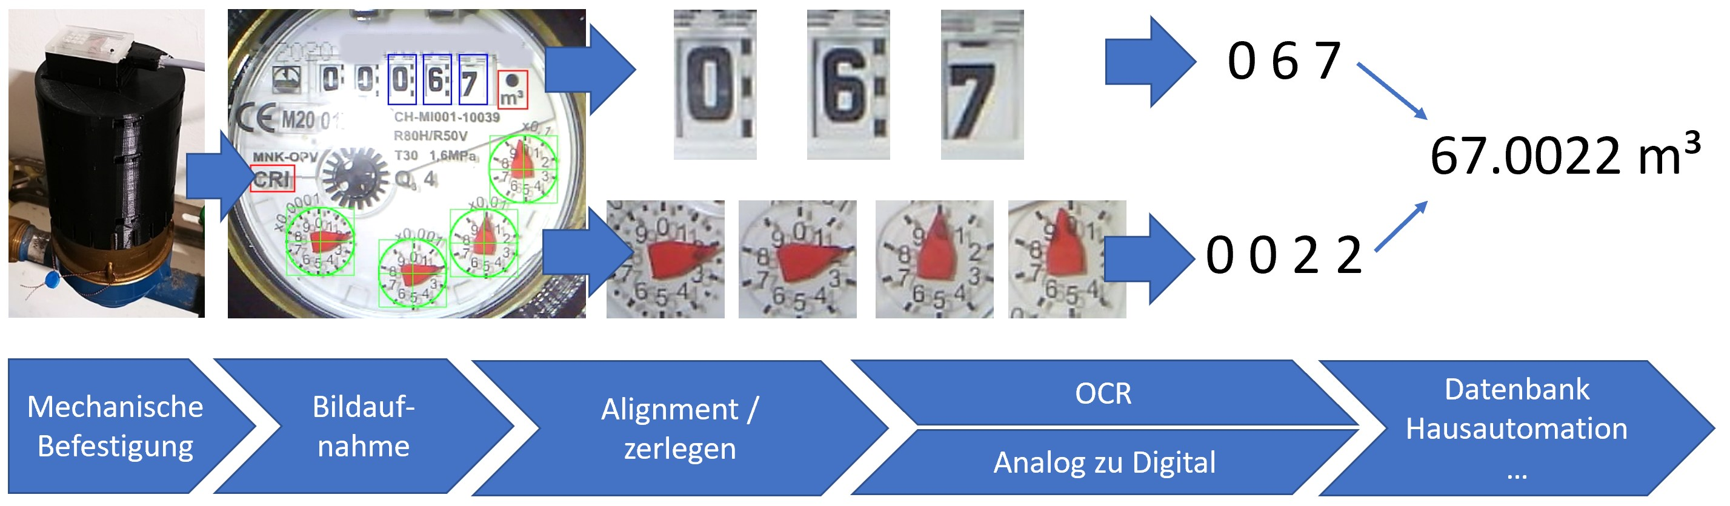
Wo steckt die KI?
Erfassung eines Kamerabilds des Wasserzählers
Auswahl eines Bildausschnitts (ROI)
Künstliche Intelligenz (CNN) erkennt Ziffern im Bild
Das Modell liefert den erkannten Wert (z. B. 67.0022 m³)
🧠 KI = trainiertes Modell auf dem Gerät (TinyML / TFLite)

Slide 4
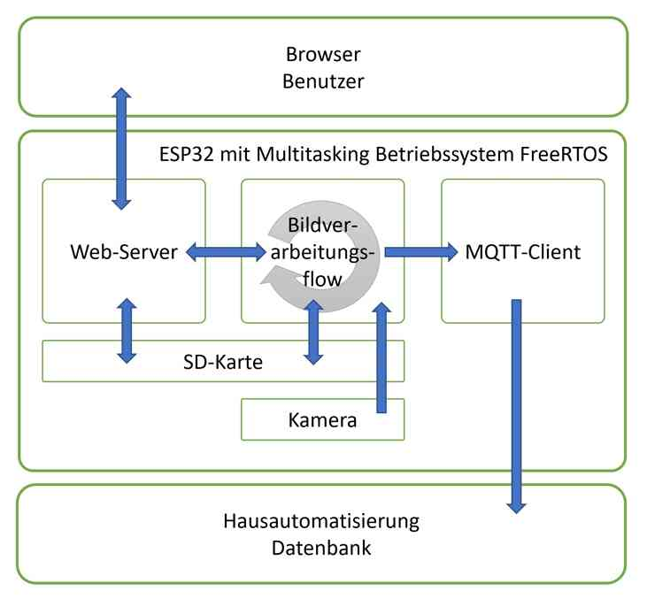
Warum kein Cloud-Dienst?
Cloud-KI | Edge-KI (wie bei uns)
hohe Rechenleistung | lokal, direkt auf dem Gerät
Datenschutzproblematik | kein Datenversand
Internetzugang erforderlich | autark, z. B. im Keller
Rechenzentren notwendig | Mikrocontroller genügt

Slide 5
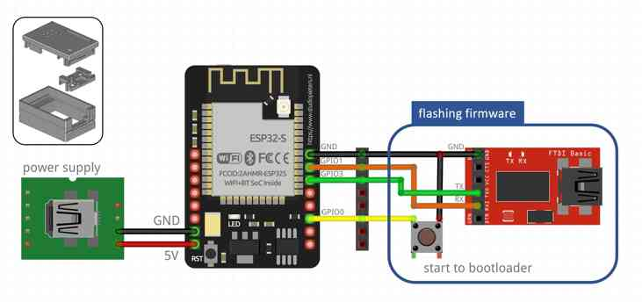
Aufbau des Systems
ESP32-CAM (Mikrocontroller + Kamera)
Firmware mit integriertem TFLite-KI-Modell
Zugriff über Web-Oberfläche zur Konfiguration
Speicherung auf SD-Karte / MQTT-Datenübertragung
📦 Hardwarewert ca. 20 Euro (ESP32-CAM, SD-Karte, USB-Steckernetzteil) ohne 3D-Druck

Slide 6
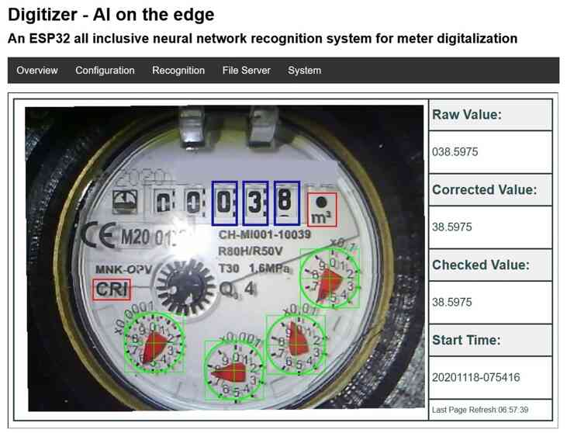
Anwendungsbeispiel
📸 Live-Erkennung von Wasserzählerständen
→ Übertragung an Smart Home / Abrechnungssystem
→ Automatische Warnungen bei Leckage oder Verbrauchsanomalien
💡 auch nutzbar für Strom-, Gas- oder Heizkostenmesser

Slide 7
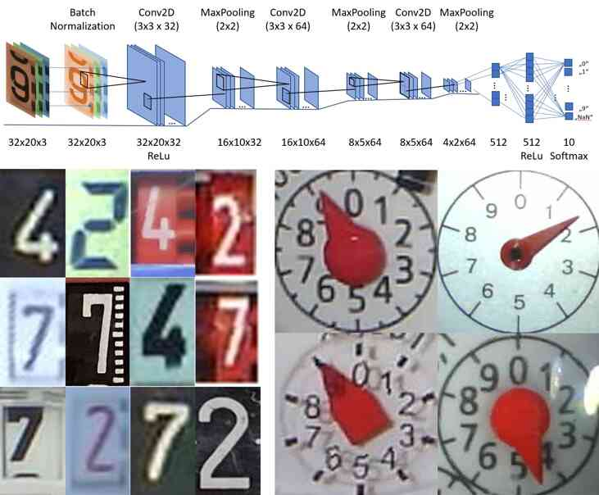
Projektziel (für euch)
Ihr sollt:
  Das System in Betrieb nehmen.
  Die KI-Konfiguration verstehen und anpassen.
  Daten auslesen und übertragen.
  Die Zuverlässigkeit analysieren.
  Eine funktionierende Lösung dokumentieren und präsentieren.

Slide 8
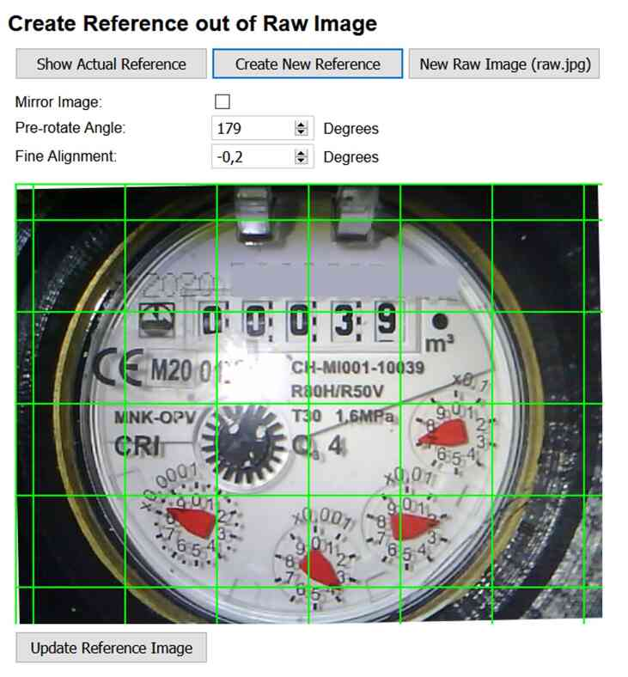
Beispielhafte Benutzeroberfläche
Ihr lernt, wie man eine KI „feinjustiert“ – durch richtige Bildausschnitte, Belichtung, Testdaten.

Slide 9
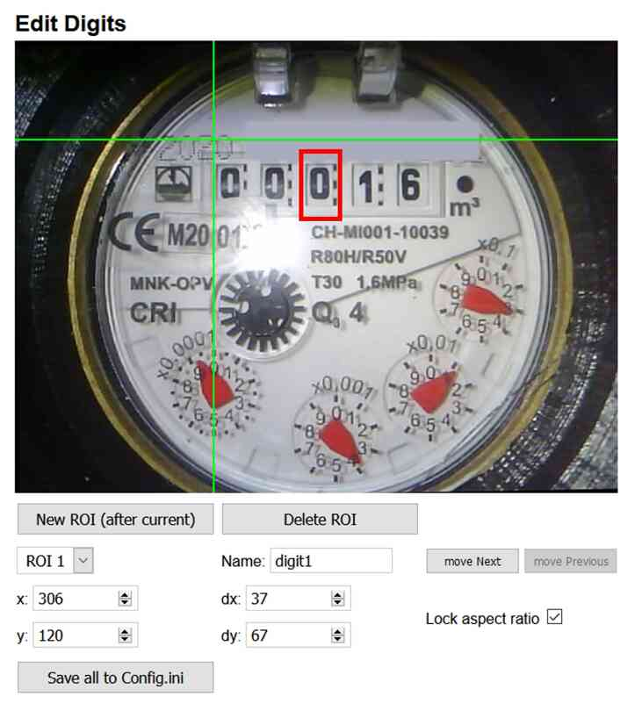
Grenzen der KI
Was passiert bei schlechten Lichtverhältnissen?
Wie reagieren Modelle auf Schmutz/Reflexion?
Erkennt das Modell nur Ziffern? Was ist mit Sonderzeichen?
Wie sicher ist die Erkennung?
💬 Diese Fragen klären wir experimentell.

Slide 10
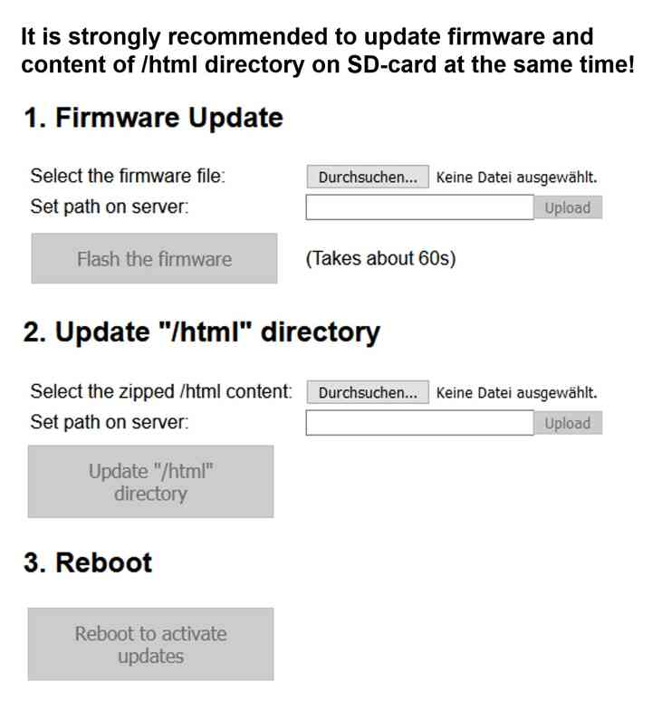
Warum das wichtig ist?
✅ Ihr erlebt KI nicht als Theorie, sondern als praktische Technologie.
✅ Ihr lernt, wie man KI konfiguriert statt nur programmiert.
✅ Ihr erprobt den Einsatz in einem realen Anwendungsszenario.

Slide 11
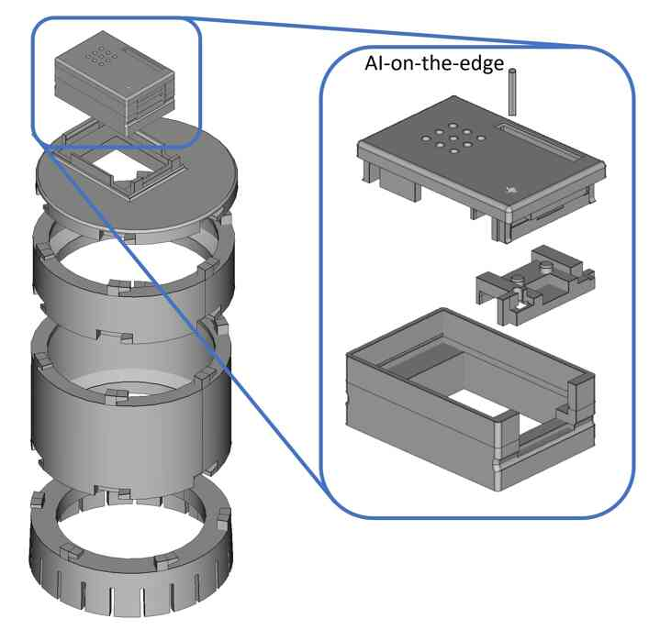
Einstieg in die Lernsituation
Gruppenbildung
📌 Geräte ausgeben / Komponenten prüfen
📌 Erste Aufgabe: Flashen der Firmware, WLAN verbinden
📌 Erste Beobachtung: Funktioniert die Kamera?

Slide 12
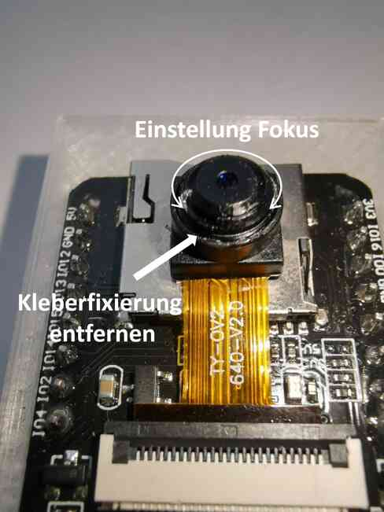
Fragen & Ausblick
❓ Was möchtet ihr über das System wissen?
🧪 Ab jetzt geht’s los mit der praktischen Umsetzung.

Slide 13
Quellen
GitHub-Repository “AI on the Edge Device” (https://jomjol.github.io/AI-on-the-edge-device-docs/ mit Stand vom 15.01.2026)
ESP32CAM liest Wasseruhr (https://www.heise.de/select/make/2021/2/2103513300897420296 mit Stand vom 15.01.2026)

